Slide 1
Семантические элементы
Основы формирования контента с использованием HTML5

Slide 2
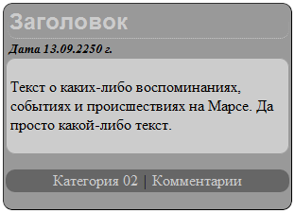
Блоговая разметка контента
<div class="post">
<h2>Воспоминания о Марсе</h2>
<small>Дата 13.09.2250 г.</small>
<div class="content_post">
<p>
Текст о каких-либо воспоминаниях, событиях и происшествиях на Марсе. Да просто какой-либо текст.
</p>
</div>
<p class="post_info">
<a href="#">Категория 02</a> |
<a href="#">Комментарии</a>
</p>
</div>
Notes:
С точки зрения семантики кода наш пресный тег div, который широко использовался в HTML4 можно заменить на семантические конструкции уже имеющиеся в HTML5

Slide 3
Как работает семантика
<div class="post"> → <article>
<small> → <time>
<h2><time> → <header><h2><time>
<p class=“post_info”> → <footer>

Slide 4
<article>
<header>
<h2>Заголовок</h2>
<time datetime=“2250-09-13”>Дата 13.09.2250 г.</time>
</header>
<p>
Текст о каких либо воспоминаниях, событиях и происшествиях. Да просто какой либо текст.
</p>
<footer>
<a href="#">Категория 02</a> |
<a href="#">Комментарии</a>
</footer>
</article>

Slide 5
<time> как употреблять?
<time>Дата 13.09.2250 г.</time>
<time datetime=“2250-09-13”> Дата 13.09.2250 г.</time>
YYYY-MM-DD
Thh:mm:ss.ssss-hh:mm
<time datetime=“2270-03-15” pubdate> Дата публикации 15.03.2270 г.</time>
Notes:
Как будет записано время 1-го января 2000 года 5 часов 40 минут минского времени

Slide 6
<header> и <footer>
Может быть несколько на странице
Верхний и нижний колонтитулы страницы
Заголовки и подписи статей
Несколько <footer> внутри одного элемента
Навигация внутри статьи

Slide 7
Несколько <footer>. Пример
<article>
<footer>
<a href="#">К оглавлению</a>
</footer>
<h2>Заголовок статьи</h2>
<p>Текст статьи</p>
<footer>
<a href="#">К оглавлению</a>
</footer>
</article>

Slide 8
<footer> под цитатами
<blockquote>
<p>Текст цитаты, включающий несколько предложений.</p>
<footer>
Название книги<cite>глава 15, раздел 2</cite> Автор
</footer>
</blockquote>

Slide 9
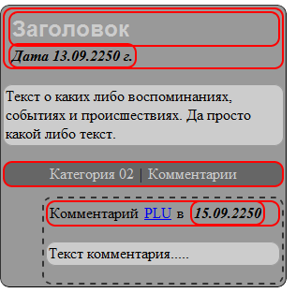
Оформление комментариев
<article>
<header>
<h2>Заголовок</h2>
<time datetime="2250-09-13">Дата 13.09.2250 г.</time>
</header>
<p>Текст о каких-либо воспоминаниях, событиях и происшествиях. Да просто какой-либо текст.</p>
<footer>
<a href="#">Категория 02</a> |
<a href="#">Комментарии</a>
</footer>
<article>
<header>Комментарий <a href="#">PLU</a> в
<time datetime="2250-09-15T11:20">15.09.2250</time>
</header>
<p>
Текст комментария.....</p>
</article>
</article>

Slide 10
<ARTICLE>
<article>
<h1>Заголовок</h1>
<p>Текст после заголовка</p>
<h2>Подзаголовок</h2>
<p>Основной текст</p>
</article>
Статья блога
Часть текста из статьи
Комментарии к видеозаписи
<article>
<a href="#">
<h1>Заголовок части</h1>
<p>Кусочек текста из большой статьи.
<img src="#"></p>
</a>
</article>
<article>
<h1>название видео</h1>
<video>...</video>
<article class="posted">
<h1>Комментарии</h1>
<p>User 01: Комментарий 01</p>
<p>User 02: Комментарий 02</p>
</article>
</article>
Notes:
Страница 64-65

Slide 11
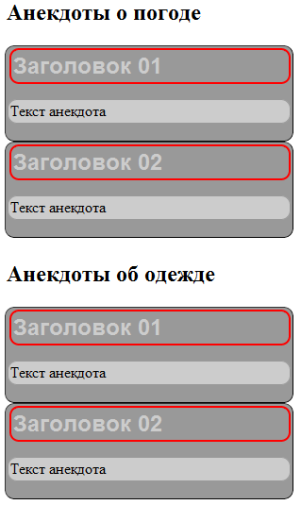
<ARTICLE> внутри <SECTION>
<SECTION> - набор независимых единиц.
<section>
<h1>Анекдоты о погоде</h1>
<article>
<h2>Заголовок 01</h2>
<p>Текст анекдота</p>
</article>
<article>
<h2>Заголовок 02</h2>
<p>Текст анекдота</p>
</article>
</section>
<section>
<h1>Анекдоты об одежде</h1>
<article>
<h2>Заголовок 01</h2>
<p>Текст анекдота</p>
</article>
<article>
<h2>Заголовок 02</h2>
<p>Текст анекдота</p>
</article>
</section>
Notes:
Страница 65-66

Slide 12
Структурированные элементы
<article>
<section>
<nav>
<aside>
<h1>Заголовок</h1>
<div>
<h1>Заголовок статьи</h1>
</div>
<h1>Заголовок</h1>
<article>
<h1>Заголовок статьи</h1>
</article>
Notes:
Страница 57

Slide 13
<HGROUP>. Группы заголовков
<h1>МТС</h1>
<p>На шаг впереди</p>
<h1>МТС</h1>
<h2>На шаг впереди</h2>
<hgroup>
<h1>МТС</h1>
<h2>На шаг впереди</h2>
</hgroup>
Notes:
Страница 60

Slide 14
Структурированные корневые элементы
<blockquote>
<body>
<details>
<fieldset>
<figure>
<td>
<blockquote>
<h1>Заголовок статьи</h1>
<h2>Заголовок раздела статьи</h2>
<p>Текст цитаты, включающий несколько предложений.</p>
<footer>
Название книги<cite>глава 15, раздел 2</cite>Автор
</footer>
</blockquote>
Notes:
Страница 61

Slide 15
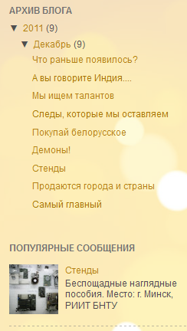
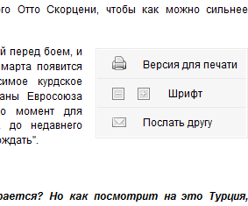
<ASIDE>
Используется для:
врезок
боковых панелей
рекламы
группы элементов навигации (<NAV>)
Notes:
Страница 79

Slide 16
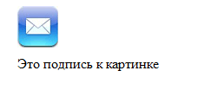
<FIGURE> и <FIGCAPTION>
<figure>
<img src="email.gif" alt="">
<!--нет alt - это делает figcaption-->
<figcaption>
Это подпись к картинке
</figcaption>
</figure>
Notes:
Страница 81

Slide 17
Ваши вопросы?

